Slide 1
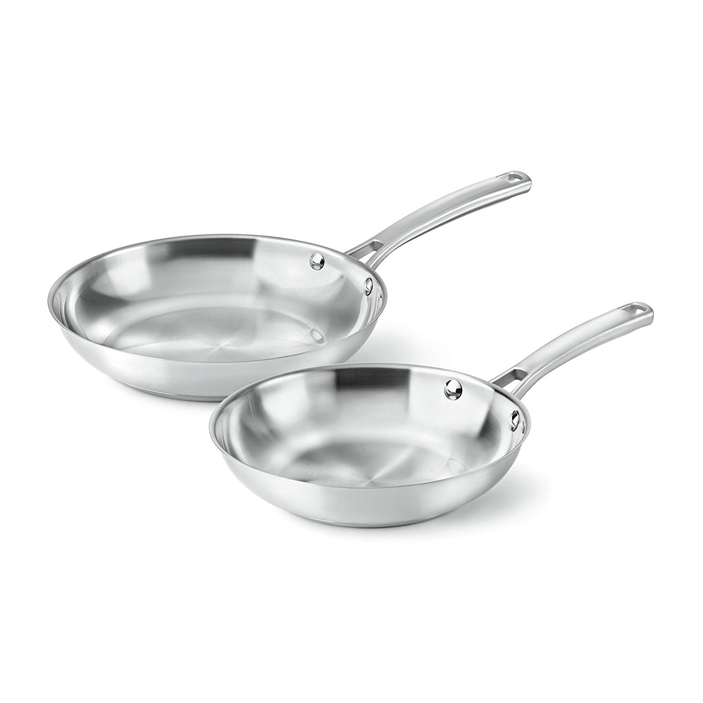
মাল্টিমিডিয়া শ্রেণীতে স্বাগতম

Slide 2
পরিচিতি
শ্রেণি- সপ্তম
বিষয়- বিজ্ঞান
অধ্যায়-১১
পাঠ- ৩
সময়- ৫০ মিনিট
শামীমা আক্তার
সহকারী শিক্ষক(আইসিটি)
পুলিশ লাইনস্‌ আদর্শ উচ্চ বিদ্যালয়,টাংগাইল।
ই-মেইলঃ shamimaict21@gmail.com

Slide 3
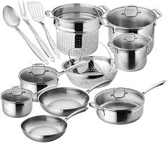
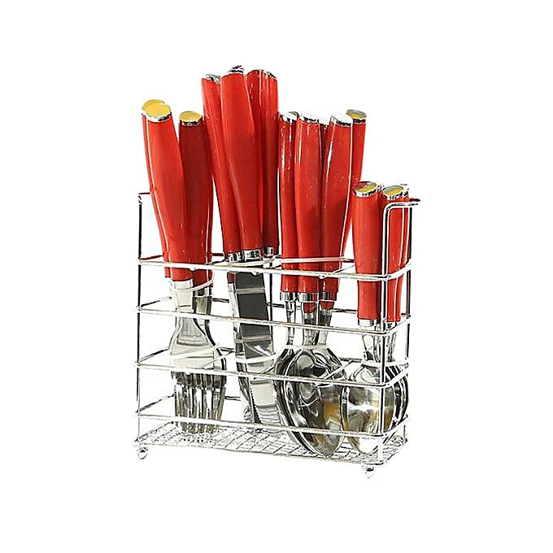
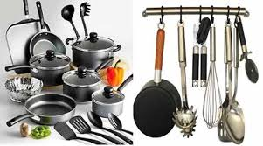
এসো কিছু ছবি দেখি এবং উত্তর দেওয়ার চেষ্টা করি

Slide 4
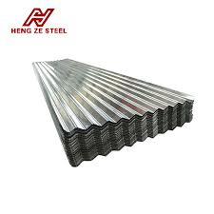
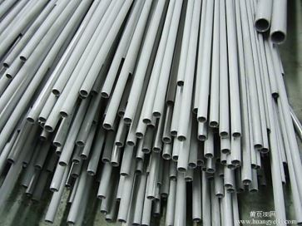
এসো কিছু ছবি দেখি এবং উত্তর দেওয়ার চেষ্টা করি

Slide 5
আজকে পড়ব
ষ্টেইনলেস স্টিল

Slide 6
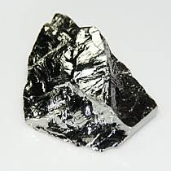
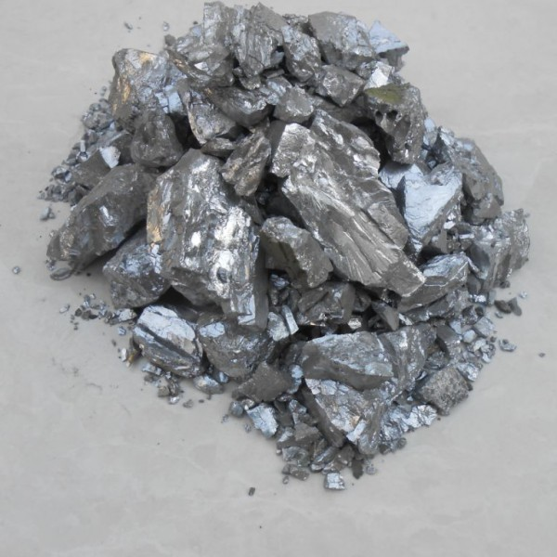
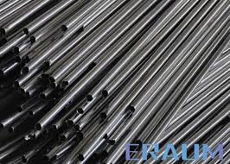
কার্বন
ক্রোমিয়াম
নিকেল
কার্বন,ক্রোমিয়াম,নিকেল এর সমন্বয়ে ষ্টেইনলেস ষ্টীল তৈরি হয়।

Slide 7
আজকের পাঠ শেষে শিক্ষার্থীরা---
ষ্টেইনলেস স্টিল সম্পর্কে বলতে পারবে;
ধাতুর ক্ষয়রোধ করার বিভিন্ন উপায় সম্পর্কে ব্যাখ্যা করতে পারবে।

Slide 8
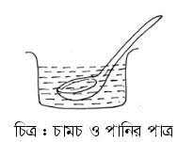
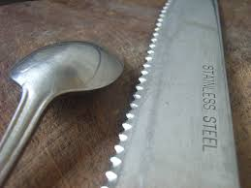
এসো কিছু ছবি দেখি এবং উত্তর দেওয়ার চেষ্টা করি
চামচ 6/7 দিন ডুবিয়ে রাখার পর দেখা যাবে আগের মতো চকচকে আছে।এতে কোন মরিচা ধরে নাই।

Slide 9
ধাতুর ক্ষয়রোধ
গ্যালভানাইজিং
পেইন্টিং
ইলেকট্রোপ্লেটিং

Slide 10
একক কাজ
ষ্টেইনলেস স্টিল বলতে কী বুঝ ?

Slide 11
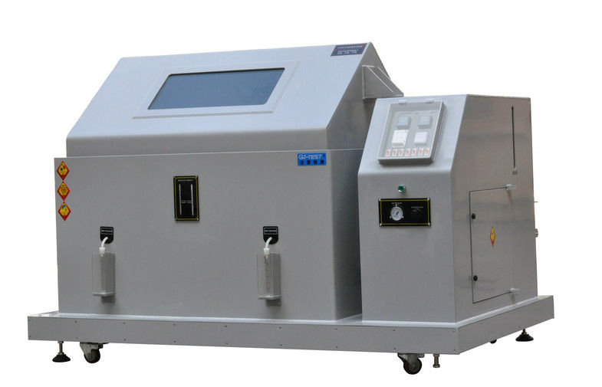
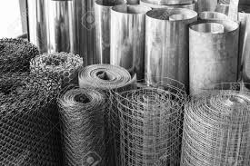
গ্যালভানাইজিং
লোহার তৈরি জিনিসের উপর দস্তার আবরণ দেওয়াকে গ্যালভানাইজিং বলে।

Slide 12
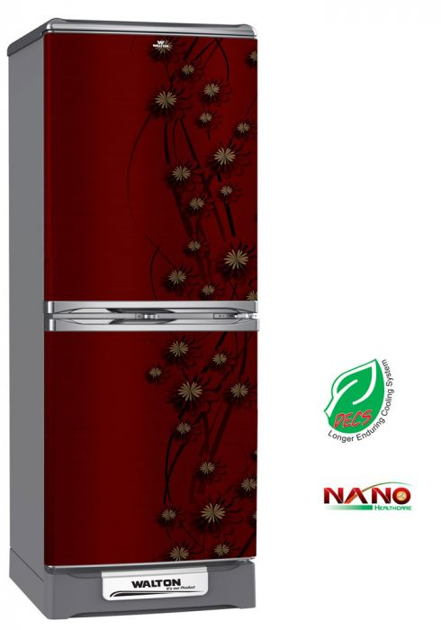
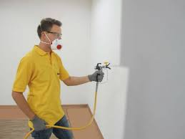
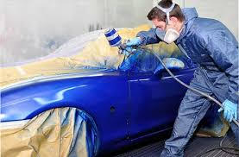
পেইন্টিং
পেইন্টিং এর মাধ্যমেও ধাতুর ক্ষয়রোধ করা যায়

Slide 13
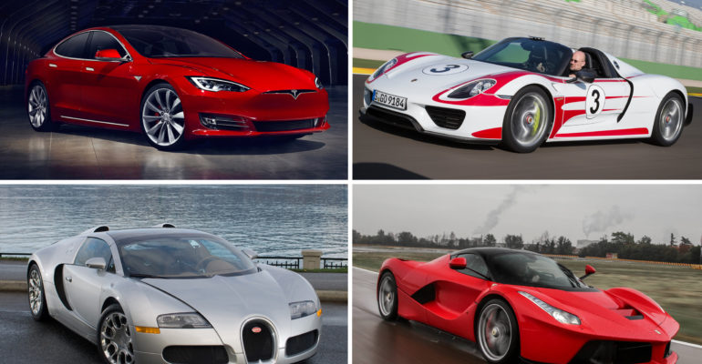
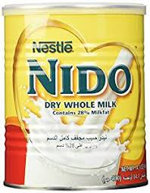
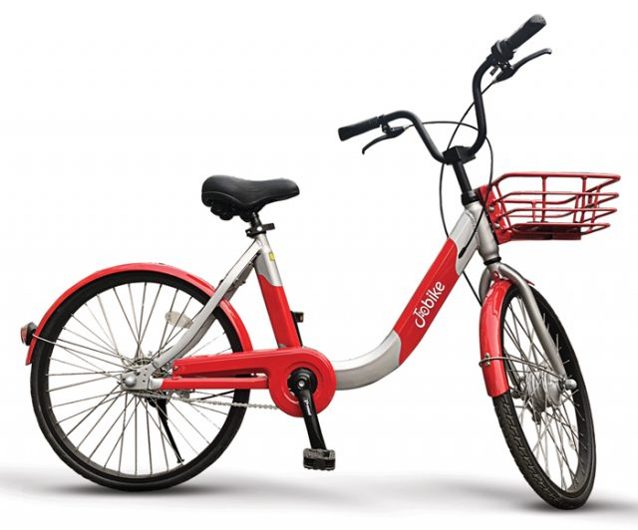
ইলেকট্রোপ্লেটিং
তড়িৎ বিশ্লেষণের মাধ্যমে একটি ধাতুর উপর আরেকটি ধাতুর আবরণ দেওয়াকে ইলেকট্রোপ্লেটিং বলে।

Slide 14
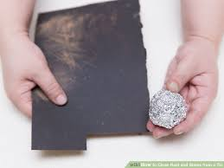
দলগত কাজ
ধাতুর ক্ষয়রোধের বিভিন্ন পদ্ধতির নাম উল্লেখ করে উদাহরণ লিখ।

Slide 15
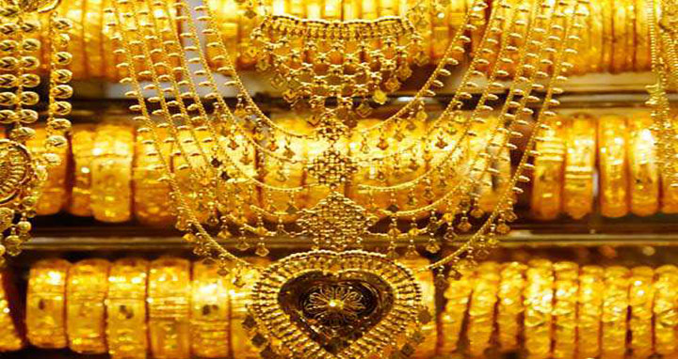
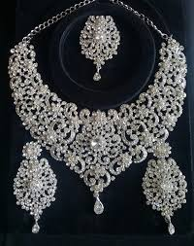
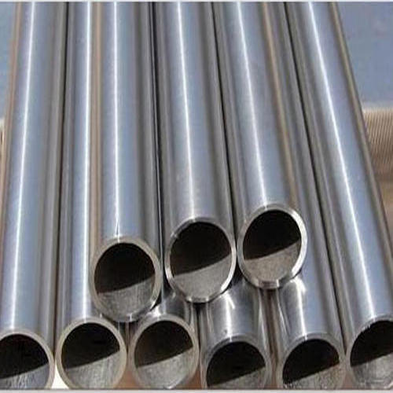
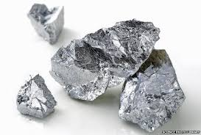
সোনা
রুপা
নিকেল
ক্রোমিয়াম
সোনা,রুপা,নিকেল,ক্রোমিয়াম এর মিশ্রণ ইলেক্ট্রোপ্লেটিং প্রক্রিয়ায় ব্যবহৃত হয়।

Slide 16
মূল্যায়ন
ষ্টেইনলেস স্টিল বলতে কী বুঝ ?
উত্তরঃ লোহার সাথে কার্বন,ক্রোমিয়াম,নিকেল এর সমন্বয়ে যে মিশ্রণ তৈরি হয় তাকে ষ্টেইনলেস স্টিল বলে ।
ধাতুর ক্ষয় রোধের উপায় কয়টি ও কি কি ?
উত্তরঃ ৩টি। যথা- গ্যালভানাইজিং,পেইন্টিং,ইলেকট্রোপ্লেটিং।

Slide 17
বাড়ির কাজ
ধাতু সংরক্ষণের প্রয়োজনীয়তা তোমার মতামতের আলোকে খাতায় লিখে আনবে।

Slide 18
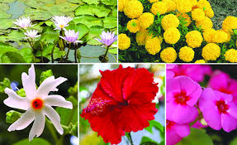
ধন্যবাদ সকলকেই

